Slide 1



- DIAPORAMA INTERACTIF –
LES SYSTEMES D'ELEVAGE MIXTES BOVIN-PORCIN
APPROCHE PAR
NIVEAU DE FORMATION
APPROCHE PAR
NOTION

Slide 2
APPROCHE PAR NIVEAU DE FORMATION
MENU
BPREA
BAC TECHNO STAV
CAP
BTS ACSE
BPA
BAC PRO CGEA
BTS PA

Slide 3
APPROCHE PAR NIVEAU DE FORMATION → BPREA
ACCUEIL
Effluents
Filière locale
La mixité
BPREA

Slide 4
APPROCHE PAR NIVEAU DE FORMATION → BPA
ACCUEIL
Effluents
Filière locale
La mixité
BPA

Slide 5
APPROCHE PAR NIVEAU DE FORMATION → CAP
ACCUEIL
Effluents
Filière locale
La mixité
CAP

Slide 6
APPROCHE PAR NIVEAU DE FORMATION → BAC TECHNO STAV
ACCUEIL
Effluents
Filière locale
La mixité
BAC
TECHNO STAV

Slide 7
APPROCHE PAR NIVEAU DE FORMATION → BAC PRO CGEA
ACCUEIL
Effluents
Filière locale
La mixité
BAC PRO CGEA

Slide 8
APPROCHE PAR NIVEAU DE FORMATION → BTS ACSE
ACCUEIL
Effluents
Filière locale
La mixité
BTS ACSE

Slide 9
APPROCHE PAR NIVEAU DE FORMATION → BTS PA
ACCUEIL
Effluents
Filière locale
La mixité
BTS PA

Slide 10
APPROCHE PAR NOTION
MENU
Légende des
niveaux de formation
BAC TECHNO STAV
BAC PRO CGEA
Effluents
Filière locale
La mixité
BTS ACSE
BTS PA
CAP
BPA
BPREA

Slide 11
LISTE DES ACTIVITÉS – Effluents
SOMMAIRE
Vidéo interactive :
Intérêt économique des effluents porcins pour les élevages mixtes
Vidéo interactive :
Valorisation des effluents porcins sur les prairies dans le Massif central
Activité :
Avantages/Inconvénients
Activité :
Proportion des effluents bovins-porcins

Slide 12



Effluents
SOMMAIRE
Activité : Répondre aux questions intégrées dans la vidéo
Vidéo interactive sur la « Valorisation des effluents porcins sur les prairies dans le Massif central »
https://ladigitale.dev/digiquiz/q/6788251c8cc63
Modifiée d’après la ressource Aporthe, 2021d
A la fin de la vidéo, l’apprenant est capable seul ou en groupe d’identifier sur quel type de surface est épandu le lisier porcin, ainsi que certains avantages et inconvénients de cette pratique
Vidéo interactive sur la « Intérêt économique des effluents porcins pour les élevages mixtes »
https://ladigitale.dev/digiquiz/q/678928d53f4c8
Modifiée d’après la ressource Aporthe, 2021b
A la fin de la vidéo, l’apprenant est capable seul ou en groupe d’identifier quelques intérêts économiques des effluents, ainsi que de formuler les points d’attention quant à l’épandage de lisier porcin
Notes:
En cliquant sur le lien, vous accédez à une vidéo. Des questions (ouvertes, vrai ou faux, à choix multiple) ont été ajoutées à la vidéo originale. Pour avancer dans le reste de la vidéo, il faut répondre aux questions.

Slide 13
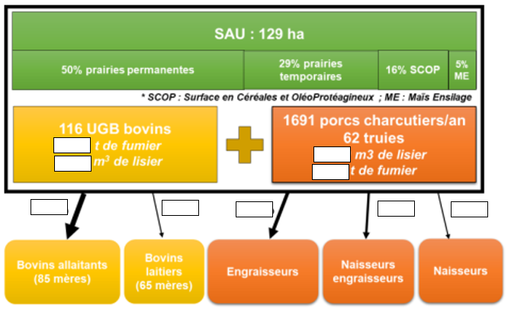
Effluents : Proportions entre lisier et fumier bovins-porcins
SOMMAIRE
Activité : Replacer les chiffres au bon endroit sur le schéma
A la fin de l’activité, l’apprenant est capable d'identifier, seul ou en groupe, un ordre de grandeur de la quantité d'effluents produites dans une exploitation mixte et de la proportion des types d'ateliers.
Lisier : effluent agricole, principalement issu des élevages de porcs, de bovins et de volailles. Sa composition est majoritairement liquide
Fumier : matériau solide ou semi-solide composé de déchets de matière organique, issus d'excréments solides et d'urines d'animaux associés à de la litière absorbante
370
1500
655
25
40%
10%
50%
25%
75%
Chiffres moyens basés sur une enquête de 40 exploitations mixtes du Massif central
Suivant (1/2)
(Von Kerssenbrock et al, 2021)
Notes:
Pour aider au bon déroulement de l'activité, l'enseignant peut guider les étudiants sur la proportion de bovins vs porcs dans l'exploitation. Il peut être précisé que l'élevage de porc est sur caillebotis (d'où l'importante quantité de lisier). Il peut être conseillé d'introduire en amont les différences entre lisier et fumier, les avantages, les inconvénients.

Slide 14
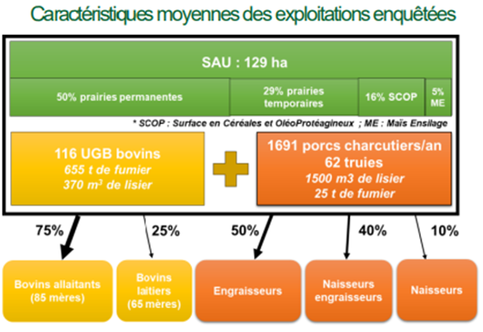
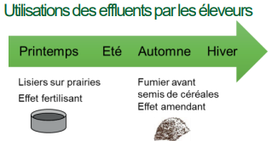
Effluents : Proportions entre lisier et fumier bovins-porcins -- REPONSE
SOMMAIRE
Activité : Replacer les chiffres au bon endroit sur le schéma
Lisier : effluent agricole, principalement issu des élevages de porcs, de bovins et de volailles. Sa composition est majoritairement liquide
Fumier : matériau solide ou semi-solide composé de déchets de matière organique, issus d'excréments solides et d'urines d'animaux associés à de la litière absorbante
Petites précisions :
Chiffres moyens basés sur une enquête de 40 exploitations mixtes du Massif central
Précédent
(2/2)
(Von Kerssenbrock et al, 2021)

Slide 15
Effluents : Avantages/Inconvénients
SOMMAIRE
Activité : Associer les cartes des stratégies liées à l'usage des effluents (en blanc) et leurs conséquences positives (en vert)
Permettre un retour rapide au pâturage des bovins
A la fin de l’activité, l’apprenant est capable d'identifier et de citer, seul ou en groupe, les avantages et inconvénients de l'usage des effluents en exploitation mixte.
Avoir une Pousse rapide de l'herbe
Limiter l'achat d'engrais
Réduire la dépendance
Avant le semis des céréales à l'automne et avant celui du maïs au printemps
Fertilisation des surfaces agricoles par le lisier
Réaliser des économies
Sur prairies au printemps
Amendement des surfaces agricoles par le fumier
Améliorer la structure du sol
Suivant (1/4)
(Von Kerssenbrock et al, 2021)
Notes:
L'objectif est de faire découvrir les avantages et inconvénients de l'utilisation des effluents en élevage mixte. Dans une première partie, les étudiants sont invités à associer les stratégies et conséquences. Dans une deuxième partie, les étudiants font des propositions d'inconvénients pour chaque stratégie. Des propositions de réponse sont disponibles sur les diapositives suivantes.

Slide 16
Effluents : Avantages/Inconvénients -- REPONSE
SOMMAIRE
Activité : Associer les cartes des stratégies liées à l'usage des effluents (en blanc) et leurs conséquences positives (en vert)
Limiter l'achat d'engrais
Réaliser des économies
Réduire la dépendance
Permettre un retour rapide au pâturage des bovins
Fertilisation des surfaces agricoles par le lisier
Avoir une Pousse rapide de l'herbe
Sur prairies au printemps
Amendement des surfaces agricoles par le fumier
Avant le semis des céréales à l'automne et avant celui du maïs au printemps
Améliorer la structure du sol
Précédent
(1/4)
Suivant (3/4)
(Von Kerssenbrock et al, 2021)

Slide 17
Effluents : Avantages/Inconvénients
SOMMAIRE
Activité : Compléter ce schéma avec des conséquences négatives
(proposition de réponse sur la page suivante)
A la fin de l’activité, l’apprenant est capable, seul ou en groupe, d'analyser des stratégies liées à l'usage d'effluent en déterminant des inconvénients.
Limiter l'achat d'engrais
Fertilisation des surfaces agricoles par le lisier
Amendement des surfaces agricoles par le fumier
Précédent
(2/4)
Suivant (4/4)
(Von Kerssenbrock et al, 2021)
Notes:
L'enseignant est amené à créer de nouvelles cartes avec la suggestion d'inconvénients par les élèves. Une proposition de correction est présente sur la page suivante.

Slide 18
Effluents : Avantages/Inconvénients -- REPONSE
SOMMAIRE
Activité : Compléter ce schéma avec des conséquences négatives
(proposition de réponse sur la page suivante)
Limiter l'achat d'engrais
Réaliser des économies
Réduire la dépendance
Difficulté à se passer des engrais de synthèse
Fertilisation des surfaces agricoles par le lisier
Permettre un retour rapide au pâturage des bovins
Avoir une Pousse rapide de l'herbe
Sur prairies au printemps
Développement de certaines adventices
Amendement des surfaces agricoles par le fumier
Avant le semis des céréales à l'automne et avant celui du maïs au printemps
Améliorer la structure du sol
Temps et coûts des épandages
Précédent
(3/4)
(Von Kerssenbrock et al, 2021)

Slide 19
LISTE DES ACTIVITÉS – Mixité
SOMMAIRE
Vidéo interactive :
Améliorer l’économie de l'exploitation par la complémentarité des élevages porcins et bovins
Activité :
Principaux types d’exploitation
Activité :
Forces/Faiblesses et Opportunités/Menaces

Slide 20
Mixité
SOMMAIRE
Activité : Répondre aux questions intégrées dans la vidéo
Vidéo interactive sur la « Améliorer l’économie de l'exploitation par la complémentarité des élevages porcins et bovins »
https://ladigitale.dev/digiquiz/q/678922390b460
Modifiée d’après la ressource Aporthe, 2021a
A la fin de la vidéo, l’apprenant est capable seul ou en groupe d’indiquer les intérêts économiques de la mixité bovins-porcins
Notes:
En cliquant sur le lien, vous accédez à une vidéo. Des questions (ouvertes, vrai ou faux, à choix multiple) ont été ajoutées à la vidéo originale. Pour avancer dans le reste de la vidéo, il faut répondre aux questions.

Slide 21

Mixité : Principaux types d'exploitations
SOMMAIRE
Activité : Découvrir les 6 principaux types d’exploitations
A la fin de l’activité, l’apprenant est capable seul ou en groupe de différencier les différents types d’élevages mixtes bovins-porcins ou spécialisés porcins dans le Massif central
+ Bovins viande
Naisseur (porcs)
Naisseur-Engraisseur (porcs)
+ Bovins lait
Spécialisé porcins
+Bovins viande
Engraisseur (porcs)
+Bovins lait
Spécialisé porcins
Suivant (2/7)
(Rapey et al, 2021)
Notes:
Pour réaliser cette première partie d’activité et découvrir les types d’exploitations, l’enseignant ou les élèves peuvent cliquer sur les encadrés « naisseurs » ou les « engraisseurs ». Il y a ensuite une définition ainsi que des détails sur les types d’exploitation. L’icône de la ferme permet de revenir à la première diapositive de l’activité pour choisir entre les 2 pôles de spécialisation. Les élevages sont soit mixtes : ils élèvent des porcs et des bovins (lait ou viande) ou alors ils sont spécialisés porcins. Par la suite, il y a 2 autres activités : une avec des questions qui reprennent les éléments les plus importants à retenir et une autre où il faudra replacer les bulles devant les bons types d’exploitation.

Slide 22
Mixité : Principaux types d'exploitations
SOMMAIRE
Activité : Découvrir les 6 principaux types d’exploitations
Les naisseurs sont des éleveurs de porcs qui s’occupent de la reproduction et de la naissance des porcelets.
Les naisseurs-engraisseurs s’occupent en plus d’engraisser leurs porcs jusqu’à l’obtention de l'âge et du poids d'abattage.
Naisseur (porcs)
Naisseur-Engraisseur (porcs)
+ Bovins viande
+ Bovins lait
Spécialisé porcins
17% des exploitations dans le Massif central
Zone montagne et +800m
SAU : 106 ha
72 vaches allaitantes
105 truies
2071 porcs charcutiers
7% des exploitations
Zone montagne mais moins de 800 m majoritairement
SAU : 112 ha
70 vaches laitières
114 truies
2442 porcs charcutiers
16% des exploitations
Moins présent en montagne
SAU : 45 ha
228 truies en moyenne
70 % produisent environ 2 400 porcs charcutiers
Précédent
(1/7)
Suivant (3/7)
(Rapey et al, 2021)

Slide 23
Mixité : Principaux types d'exploitations
SOMMAIRE
Activité : Découvrir les 6 principaux types d’exploitations
Les engraisseurs sont des éleveurs qui achètent de jeunes porcelets sevrés et les élèvent jusqu'à leur poids d'abattage en les nourrissant pour favoriser leur croissance.
Engraisseur (porcs)
+ Bovins viande
+ Bovins lait
Spécialisé porcins
26% des exploitations
Basse altitude
SAU : 112 ha
63 vaches allaitantes
987 porcs charcutiers
9% des exploitations
Zone de montagne – de 800 m
SAU : 90 ha
65 vaches laitières
1017 porcs charcutiers
10% des exploitations
Moins présent en zone de montagne
2 000 porcs charcutiers
Transformation fermière et vente directe
Précédent
(2/7)
Suivant (4/7)
(Rapey et al, 2021)

Slide 24
Mixité : Principaux types d'exploitations
SOMMAIRE
Activité : Découvrir les 6 principaux types d’exploitations
Quel type d’exploitation est le plus présent dans le Massif central ?
Classez les types d’exploitation du plus présent au moins présent dans le Massif central :
N-BV
N-BL
N-SP
E-BV
E-BL
E-SP
Classez les types d’exploitation du plus producteur de porcs charcutiers au moins producteur dans le Massif central :
N-BV
N-BL
N-SP
E-BV
E-BL
E-SP
Précédent
(3/7)
Suivant (5/7)
(Rapey et al, 2021)

Slide 25
Mixité : Principaux types d'exploitations -- REPONSE
SOMMAIRE
Activité : Découvrir les 6 principaux types d’exploitations
E-BV
Quel type d’exploitation est le plus présent dans le Massif central ?
Classez les types d’exploitation du plus présent au moins présent dans le Massif central :
E-BV
N-BV
N-SP
E-SP
E-BL
N-BL
Classez les types d’exploitation du plus producteur de porcs charcutiers au moins producteur dans le Massif central :
N-BV
N-SP
N-BL
E-SP
E-BL
E-BV
Précédent
(4/7)
Suivant (6/7)
(Rapey et al, 2021)

Slide 26
Mixité : Principaux types d'exploitations
SOMMAIRE
Activité : Associer les bonnes cartes ensemble
26% des exploitations
SAU : 112 ha
63 vaches allaitantes
987 porcs charcutiers
+ Bovins viande
N / N-E
9% des exploitations
SAU : 90 ha
65 vaches laitières
1017 porcs charcutiers
+ Bovins lait
7% des exploitations
SAU : 112 ha
70 vaches laitières
114 truies
2442 porcs charcutiers
+ Bovins viande
E
17% des exploitations
SAU : 106 ha
72 vaches allaitantes
105 truies
2071 porcs charcutiers
+ Bovins lait
Précédent
(5/7)
Suivant (7/7)

Slide 27
Mixité : Principaux types d'exploitations -- REPONSE
SOMMAIRE
Activité : Associer les bonnes cartes ensemble
17% des exploitations
SAU : 106 ha
72 vaches allaitantes
105 truies
2071 porcs charcutiers
+ Bovins viande
N / N-E
7% des exploitations
SAU : 112 ha
70 vaches laitières
114 truies
2442 porcs charcutiers
+ Bovins lait
26% des exploitations
SAU : 112 ha
63 vaches allaitantes
987 porcs charcutiers
+ Bovins viande
E
+ Bovins lait
9% des exploitations
SAU : 90 ha
65 vaches laitières
1017 porcs charcutiers
Précédent
(6/7)
(Rapey et al, 2021)

Slide 28
Mixité : Forces/Faiblesses et Opportunités/Menaces
SOMMAIRE
Activité : Replacer les étiquettes dans la bonne catégorie (1/3)
A la fin de l'activité, l'apprenant est capable, seul ou en groupe, d'identifier et de citer les forces, faiblesses, opportunités et menaces globales des exploitations mixtes.
Moindre performance technique en porc (dispersion du travail)
Diversité des profils d'éleveur (technique et gestionnaire en porc)
Coûts logistiques : dispersion et accessibilité des élevages
Gain de performances si investissement (soutien financier des régions dans leurs programmes de développement rural)
Manque de salariés et de rentabilité de naissage => spécialisation en engraissement ?
Forces | Faiblesses
Opportunités | Menaces
Suivant (1/6)
(Balouzat et al, 2020)
Notes:
Les forces et faiblesses concernent les aspects internes d'une organisation, tandis que les opportunités et menaces se réfèrent aux facteurs externes influençant son environnement.

Slide 29
Mixité : Forces/Faiblesses et Opportunités/Menaces -- REPONSE
SOMMAIRE
Activité : Replacer les étiquettes dans la bonne catégorie (1/3)
Forces | Faiblesses
2. Diversité des profils d'éleveur (technique et gestionnaire en porc) | 1. Moindre performance technique en porc (dispersion du travail) 3. Coûts logistiques : dispersion et accessibilité des élevages
Opportunités | Menaces
4. Gain de performances si investissement (soutien financier des régions dans leurs programmes de développement rural) | 5. Manque de salariés et de rentabilité de naissage => spécialisation en engraissement ?
Précédent
(1/6)
Suivant (3/6)
(Balouzat et al, 2020)

Slide 30
Mixité : Forces/Faiblesses et Opportunités/Menaces -- REPONSE
SOMMAIRE
Activité : Replacer les étiquettes dans la bonne catégorie (2/3)
6. Coût élevé des investissements en porc (mais retour sur investissement plus rapide)
7. Seuil critique de densité d'élevages => manques de conseil, d'émulation, de soutien professionnel
8. Valorisation auprès des citoyens d'un élevage familial lié au sol
9. Difficulté de transmission : petite taille et vétusté des outils, manque de candidats à l'installation
10. Revenu complémentaire (porc) et moins fluctuant (bovins)
11. Valorisation des surfaces disponibles (prairies, céréales à paille)
Forces | Faiblesses
Opportunités | Menaces
Précédent
(2/6)
Suivant (4/6)
(Balouzat et al, 2020)

Slide 31
Mixité : Forces/Faiblesses et Opportunités/Menaces -- REPONSE
SOMMAIRE
Activité : Replacer les étiquettes dans la bonne catégorie (2/3)
Forces | Faiblesses
8. Valorisation auprès des citoyens d'un élevage familial lié au sol 10. Revenu complémentaire (porc) et moins fluctuant (bovins) 11. Valorisation des surfaces disponibles (prairies, céréales à paille) | 6. Coût élevé des investissements en porc (mais retour sur investissement plus rapide) 7. Seuil critique de densité d'élevages => manques de conseil, d'émulation, de soutien professionnel
Opportunités | Menaces
 | 9. Difficulté de transmission : petite taille et vétusté des outils, manque de candidats à l'installation
Précédent
(3/6)
Suivant (5/6)
(Balouzat et al, 2020)

Slide 32
Mixité : Forces/Faiblesses et Opportunités/Menaces
SOMMAIRE
Activité : Replacer les étiquettes dans la bonne catégorie (3/3)
12. Apport de main-d'œuvre lors des pics de travail
13.Manque d'attractivité de métier d'éleveur de porcs (sauf en production différenciées : paille, plein air
14. Intérêt agronomique et économie de fertilisants de synthèse
15. Valorisation auprès des citoyens d'un élevage familial lié au sol
16. Concurrence de l'aviculture : investissement et opposition sociétale moindres
17. Différenciation et valeur ajoutée, plus que volumes produits
18. Potentiel de plus-values des démarches qualité : IGP Jambon de Bayonne, Label Rouge
19. Demande politique croissant d'approvisionnement local
Forces | Faiblesses
Opportunités | Menaces
Précédent
(4/6)
Suivant (6/6)
(Balouzat et al, 2020)

Slide 33
Mixité : Forces/Faiblesses et Opportunités/Menaces – REPONSE
SOMMAIRE
Activité : Replacer les étiquettes dans la bonne catégorie (3/3)
Forces | Faiblesses
12. Apport de main-d'œuvre lors des pics de travail 14. Intérêt agronomique et économie de fertilisants de synthèse
Opportunités | Menaces
15. Valorisation auprès des citoyens d'un élevage familial lié au sol 17. Différenciation et valeur ajoutée, plus que volumes produits 18. Potentiel de plus-values des démarches qualité : IGP Jambon de Bayonne, Label Rouge 19. Demande politique croissant d'approvisionnement local | 13.Manque d'attractivité de métier d'éleveur de porcs (sauf en production différenciées : paille, plein air) 16. Concurrence de l'aviculture : investissement et opposition sociétale moindres
Précédent
(5/6)
(Balouzat et al, 2020)

Slide 34
LISTE DES ACTIVITÉS – Filière locale
SOMMAIRE
Vidéo interactive :
Quel avenir pour le porc dans le Massif central ?
Activité :
Données chiffrées
sur la filière

Slide 35
Filière locale
SOMMAIRE
Activité : Répondre aux questions intégrées dans la vidéo
Vidéo interactive sur la « Quel avenir pour le porc dans le Massif central ? »
https://ladigitale.dev/digiquiz/q/67892bf10fcb5
Modifiée d’après la ressource Aporthe, 2021c
A la fin de la vidéo, l’apprenant est capable seul ou en groupe d’indiquer certains enjeux de la filière et d’identifier les débouchés et valorisations possibles des produits de la mixité
Notes:
En cliquant sur le lien, vous accédez à une vidéo. Des questions (ouvertes, vrai ou faux, à choix multiple) ont été ajoutées à la vidéo originale. Pour avancer dans le reste de la vidéo, il faut répondre aux questions.

Slide 36
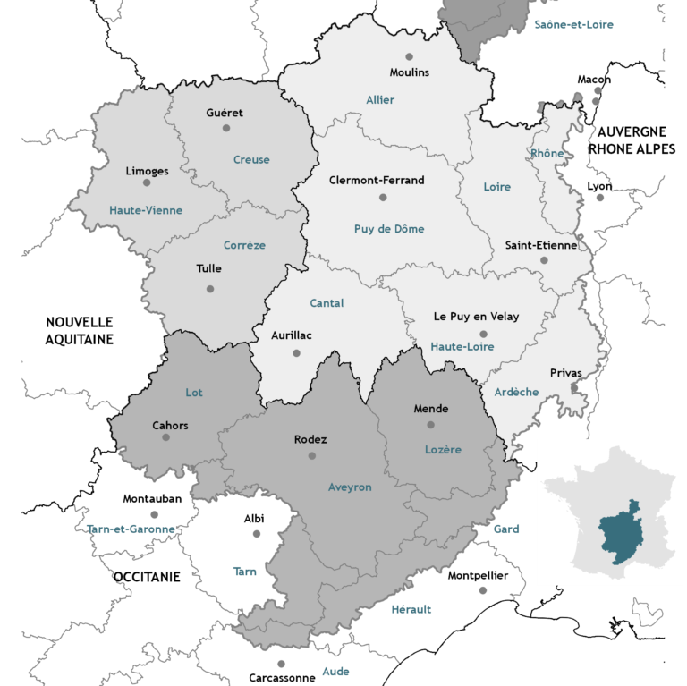

Filière locale
SOMMAIRE
Activité : Découvrir la filière en quelques chiffres
A la fin de l’activité, l’apprenant est capable seul ou en groupe d’identifier les spécificités de chaque région et argumenter du type de système mixtes majoritairement présent dans chaque zone du Massif central
(Massif central, 2025 ; Rapey, 2022)
Notes:
Cette activité permet aux étudiants de découvrir la filière locale du Massif central. L’enseignant peut initier une discussion à la suite de l’activité. Cette discussion peut porter sur la comparaison des chiffres entre les régions du Massif central.

Slide 37
Filière locale
SOMMAIRE
Activité : Découvrir la filière en quelques chiffres
Zone Est-Massif central
Zone densément peuplée et agricole : 117 sites porcins, 8 % de la production porcine régionale.
Prévalence desélevages mixtes : 72 % associent porcs et herbivores (bovins laitiers en majorité).
Commercialisation et pratiques :
→ Usage limité des groupements de producteurs et des démarches qualité (52 % non impliqués).
→ Transformation fermière et vente directe pratiquées par 28 % des élevages.
→ La dynamique porcine est stable, avec une légère augmentation prévue dans 8 % des cas.
(Massif central, 2025 ; Rapey, 2022)

Slide 38
Filière locale
SOMMAIRE
Activité : Découvrir la filière en quelques chiffres
Zone Nord-Massif central
➔ Moins de sites, mais production significative : 72 sites pour 8,4 % de la production régionale.
➔ Majorité d'élevages mixtes : 72 % combinent porcs et herbivores (bovins ou ovins allaitants)
Particularités :
→ 41 % des éleveurs prévoient d’augmenter leur production porcine.
→ Fort recours aux groupements de producteurs, mais aucune transformation fermière ou vente directe observée.
→ Une dynamique soutenue, avec des perspectives de croissance plus affirmées que dans les autres zones.
(Massif central, 2025 ; Rapey, 2022)

Slide 39
Filière locale
SOMMAIRE
Activité : Découvrir la filière en quelques chiffres
Zone Sud-Massif central
Densité porcine élevée : 202 sites porcins, représentant 22,2 % de la production porcine du Massif central en 2018
Systèmes majoritairement mixtes : 80 % des élevages combinent porcs et herbivores (principalement bovins allaitants ou laitiers)
Pratiques et perspectives :
→ 73 % des élevages sont engagés dans des démarches qualité (IGP majoritairement).
→ Peu d’exploitations pratiquent la transformation fermière ou la vente directe.
→ Stabilité prévue, 70 % des éleveurs souhaitent maintenir leur activité porcine.
(Massif central, 2025 ; Rapey, 2022)

Slide 40
Filière locale
SOMMAIRE
Activité : Découvrir la filière en quelques chiffres
Zone Nord-Massif central
➔ Moins de sites, mais production significative : 72 sites pour 8,4 % de la production régionale.
➔ Majorité d'élevages mixtes : 72 % combinent porcs et herbivores (bovins ou ovins allaitants)
Particularités :
→ 41 % des éleveurs prévoient d’augmenter leur production porcine.
→ Fort recours aux groupements de producteurs, mais aucune transformation fermière ou vente directe observée.
→ Une dynamique soutenue, avec des perspectives de croissance plus affirmées que dans les autres zones.
Zone Est-Massif central
Zone densément peuplée et agricole : 117 sites porcins, 8 % de la production porcine régionale.
Prévalence des élevages mixtes : 72 % associent porcs et herbivores (bovins laitiers en majorité).
Commercialisation et pratiques :
→ Usage limité des groupements de producteurs et des démarches qualité (52 % non impliqués).
→ Transformation fermière et vente directe pratiquées par 28 % des élevages.
→ La dynamique porcine est stable, avec une légère augmentation prévue dans 8 % des cas.
Zone Sud-Massif central
Densité porcine élevée : 202 sites porcins, représentant 22,2 % de la production porcine du Massif central en 2018
Systèmes majoritairement mixtes : 80 % des élevages combinent porcs et herbivores (principalement bovins allaitants ou laitiers)
Pratiques et perspectives :
→ 73 % des élevages sont engagés dans des démarches qualité (IGP majoritairement).
→ Peu d’exploitations pratiquent la transformation fermière ou la vente directe.
→ Stabilité prévue, 70 % des éleveurs souhaitent maintenir leur activité porcine.
(Massif central, 2025 ; Rapey, 2022)

Slide 41
RÉFÉRENCES
Aporthe, 2021a. Améliorer l’économie de l’exploitation par la complémentarité des élevages porcins et bovins [vidéo]. https://www.youtube.com/watch?v=gYLZDSv_M6Q (Consulté le 16 janvier 2025).
Aporthe, 2021b. Intérêt économique des effluents porcins pour des élevages mixtes [vidéo].
https://www.youtube.com/watch?v=9kLhsVi9Ios (Consulté le 16 janvier 2025).
Aporthe, 2021c. Quel avenir pour la filière porcine dans le Massif central ? [vidéo].
https://www.youtube.com/watch?v=TY2a92acECs (Consulté le 16 janvier 2025).
Aporthe, 2021d. Valorisation des effluents porcins sur les prairies dans le Massif central [vidéo].
https://www.youtube.com/watch?v=Z-a13qeSUv4 (Consulté le 16 janvier 2025).
Balouzat J., Roguet C., et Rapey H., 2020. Comprendre le fonctionnement des systèmes mixtes porcins- bovins du Massif central pour mieux appréhender leur avenir. https://www.aporthe.fr/wp-content/uploads/2020/02/Texte52%C3%A8mesJRP_Aporthe_4f%C3%A9vrier2020_JBal.pdf (Consulté le 14 février 2025).
Massif central, 2025. Le territoire. https://www.massif-central.eu/le-massif/le-territoire/ (Consulté le 14 février 2025).
Rapey H., 2022. 3 analyses territorialisées de la situation du porc et de la mixité porcins-bovins dans le Massif central. https://www.aporthe.fr/documents/situation-contrastee-entre-les-territoires/ (Consulté le 14 février 2025).
Rapey H., Balouzat J., Roguet C., et Dounies B., 2021. Des alternatives à la spécialisation des élevages porcins sont-elles encore possibles en zones de montagne ? Économie rurale, (375), p. 81‑91. DOI : 10.4000/economierurale.8653
Von Kerssenbrock F., Husson C., Beslic A., Dequiedt S., Djemiel C., Douniès B., et Nowak V., Bourgeteau-Sadet S., Mugnier S, 2021. Valorisation des effluents dans les élevages mixtes « Bovins -Porcins » du Massif central. https://www.aporthe.fr/wp-content/uploads/2021/01/Poster-3R-maj.pdf (Consulté le 14 février 2025).

Slide 42
Iconographie du diaporama
BPREA
BTS ACSE
→ Polygones grands pour les différentes formations
(rappel bas de pas – approche par formation)
→ Polygones moyens pour les différentes formations
(autour des notions – approche par notion)
→ Polygones petits pour les différentes formations
(rappel des formations pour une activité)
→ Icone références
→ Icone compétences pédagogiques
→ Icone liste des activités + navigation entre les diapositives d’une activité
CAP
BAC TECHNO STAV
BPA
BAC PRO CGEA
BTS PA
Précédent
(4/6)
Suivant (6/6)

